Slide 1
المعمل 2
اهداف الدرس:
1-التعرف على تركيب الزهرة.
2- التعرف على المحيطات الاساسية
3-التعرف على المحيطات الغير اساسية

Slide 2
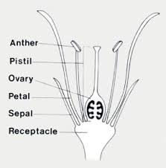
( ريسيبتكل) Receptacle التخت
ھو الجزء الطرفي المنتفخ من العنق، وتحمل علیھا الأوراق الزھریة.

Slide 3
Calyx الكأس ك K-

Slide 4
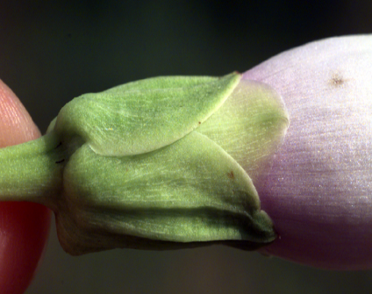
ھو المحیط الخارجي من الأوراق الزھریة.
یتكون من السبلات ووظیفتھا الأساسیة حمایة الزھرة.
تكون السبلات خضراء او تتلون بلون التویج .
الزھرة ملتحمة السبلات
الزھرة سائبة السبلات
یستدیم الكأس على التخت ولا یسقط بعد عملیة التلقیح والإخصاب فیسمى الكأس المستدیم كما في الفصیلة الباذنجانیة
Solanaceae
سبلات Sepals
ملتحمة السبلات (جاموسبلس) Gamosepalous
سائبة السبلات ( بولي سبلس)Polysepalous
الكأس المستديم( برسيستنت )Persistent

Slide 5
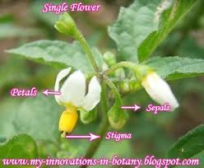

Slide 6
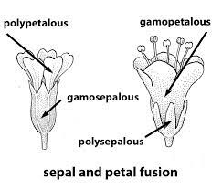


Slide 7
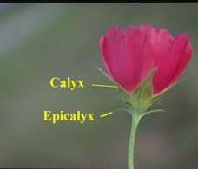
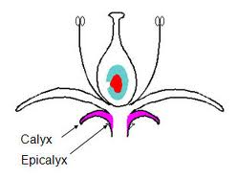
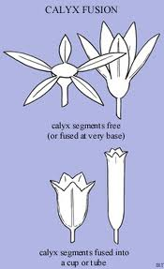
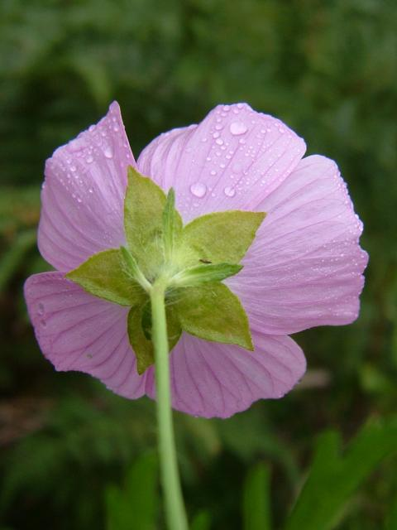
( ابيكلكس) تحت الكأس Epicalyx

Slide 8
أشكال الكأس:

Slide 9

نشاط 1-
عمل حصر لأشكال الكاس في النباتات الزهرية مستشهدة بالصور

Slide 10

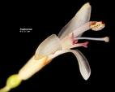
أنبوبي Tubular

Slide 11
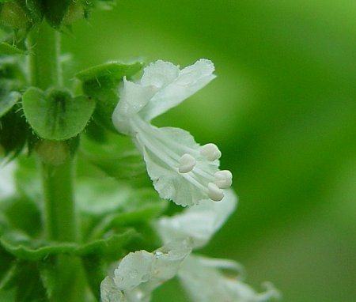
(ليبييت) شفوي Labiate

Slide 12
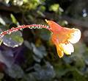
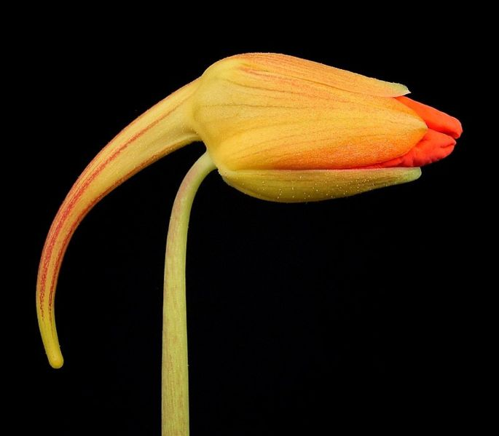
(سبرد) مهمازي Spurred
هو: تحور في أحد أوراق الكأس (السبلات) في الزهرة ليمتد إلى الخلف على شكل أنبوب رفيع يشبه "المهماز" (الشوكة أو النتوء الخلفي للحذاء).

Slide 13
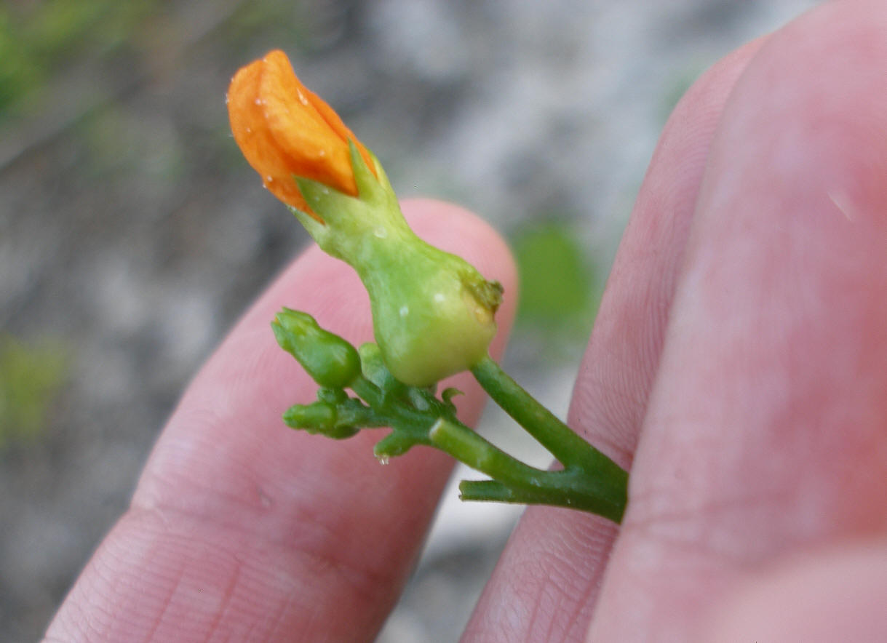
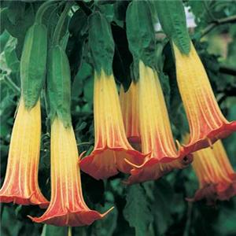
شبه الجرة pitcher-like

Slide 14
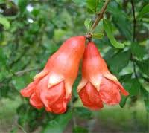
(ساكيولينت) لحمي Succulent

Slide 15
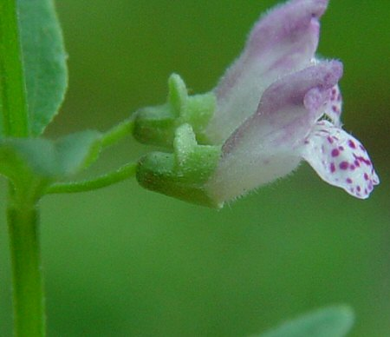
(ساكيت) جرابي أو جيبي Saccate
هو نوع من أنواع تحورات الكأس في الزهرة، حيث تلتحم أوراق الكأس (السبلات) مع بعضها البعض على طول جزء كبير منها لتشكل هيكلاً يشبه "الجرة" أو "الوعاء الصغير".

Slide 16
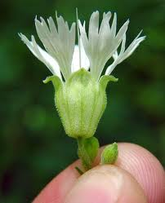
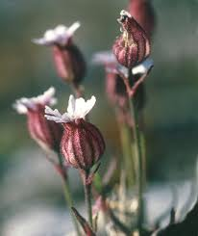
ناقوسي )(كامبانيوليت)Campanulate

Slide 17
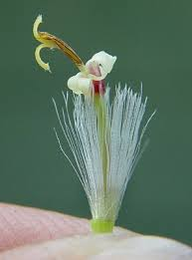
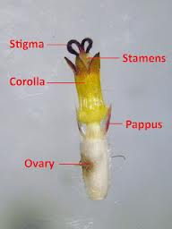
(بابوس) زغبي pappus

Slide 18
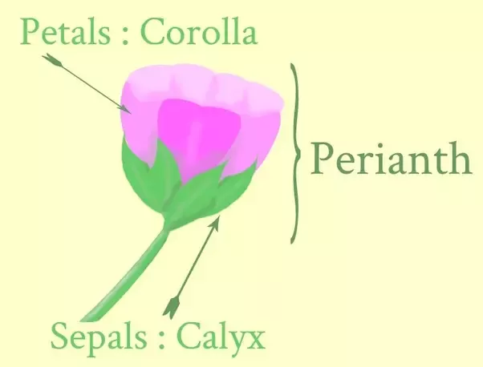
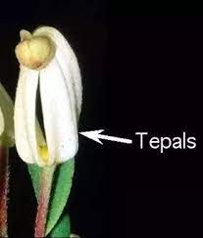
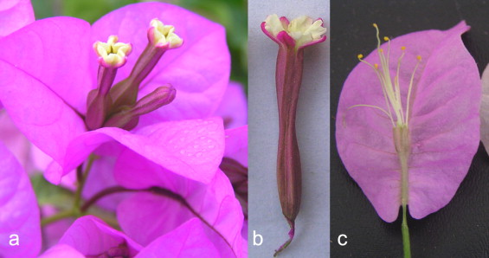
الغلاف الزهري
قد لا تتمیز السبلات عن البتلات في بعض الأزھار، اذ یندمج المحیطان مع بعضھما كما في زھرة الجھنمیة وفي زهرة نخيل التمر المؤنثة.
عندئذ تسمى السبلات والبتلات بأسم الغلاف الزھري وتسمى اجزاءة تبلات
Bougainvillea sp
Tepals
بيرينث Perianth

Slide 19
Corolla التویج ت C-

Slide 20
ھو المحیط الثاني بعد الكأس، ویتكون من بتلات Petals
الزھرة ملتحمة البتلات Gemopetalous
(SymPetalous). ( مثل البتونيا)
الزھرة سائبة البتلات Polypetalous
(Dialypetalae) (مثل نبات الخطمية)
یعتبر التحام البتلات أو انفصالھا ذا أھمیة تصنیفیة كبیرة
اذ یقسم النباتات الى تحت صفین رئیسیین:

Slide 21
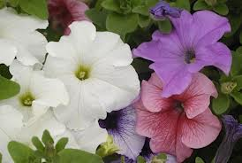
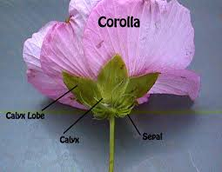
تحت صف ملتحم البتلات
Metachlamydeae
تحت صف منفصل البتلات
Archichlamydeae

Slide 22
نشاط 2 :
اكتبي الاسماء العلمية لأشكال التويج

Slide 23
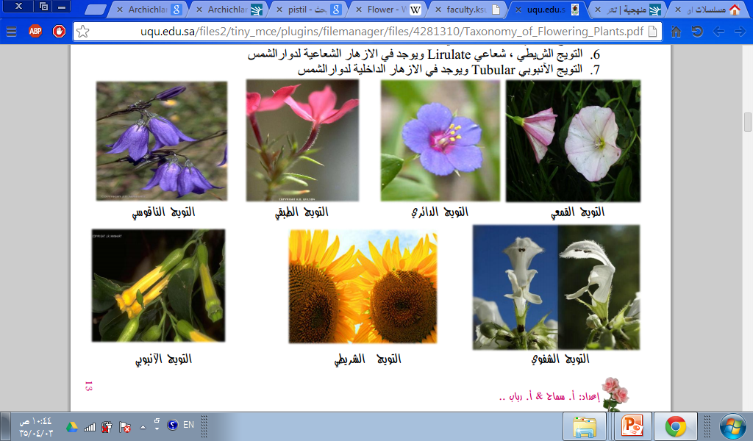
أشكال التويج الملتحم البتلات

Slide 24
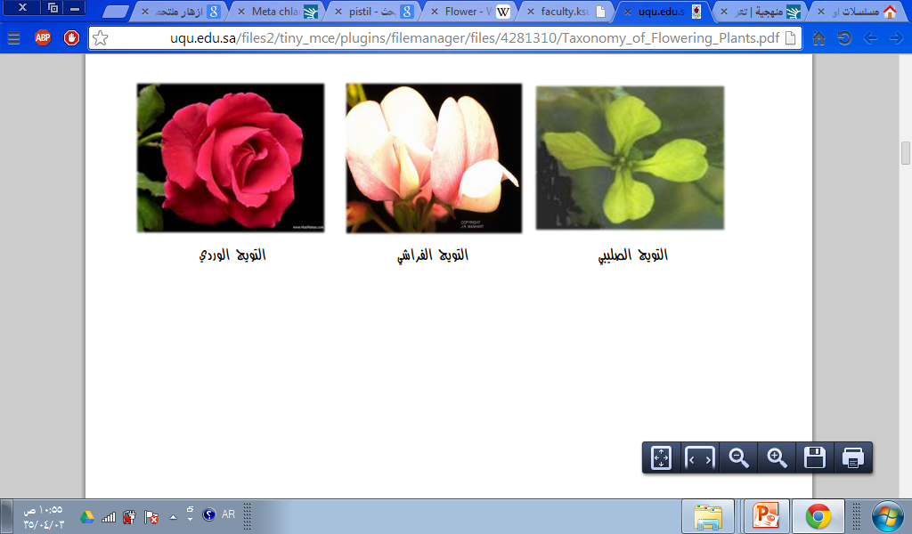

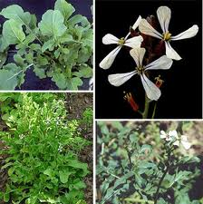
أشكال التويج سائب البتلات
صليبي فراشي الوردي

Slide 25
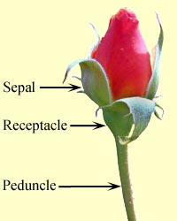
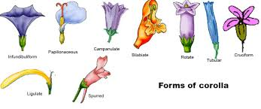
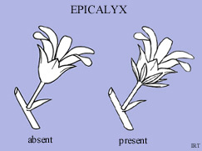
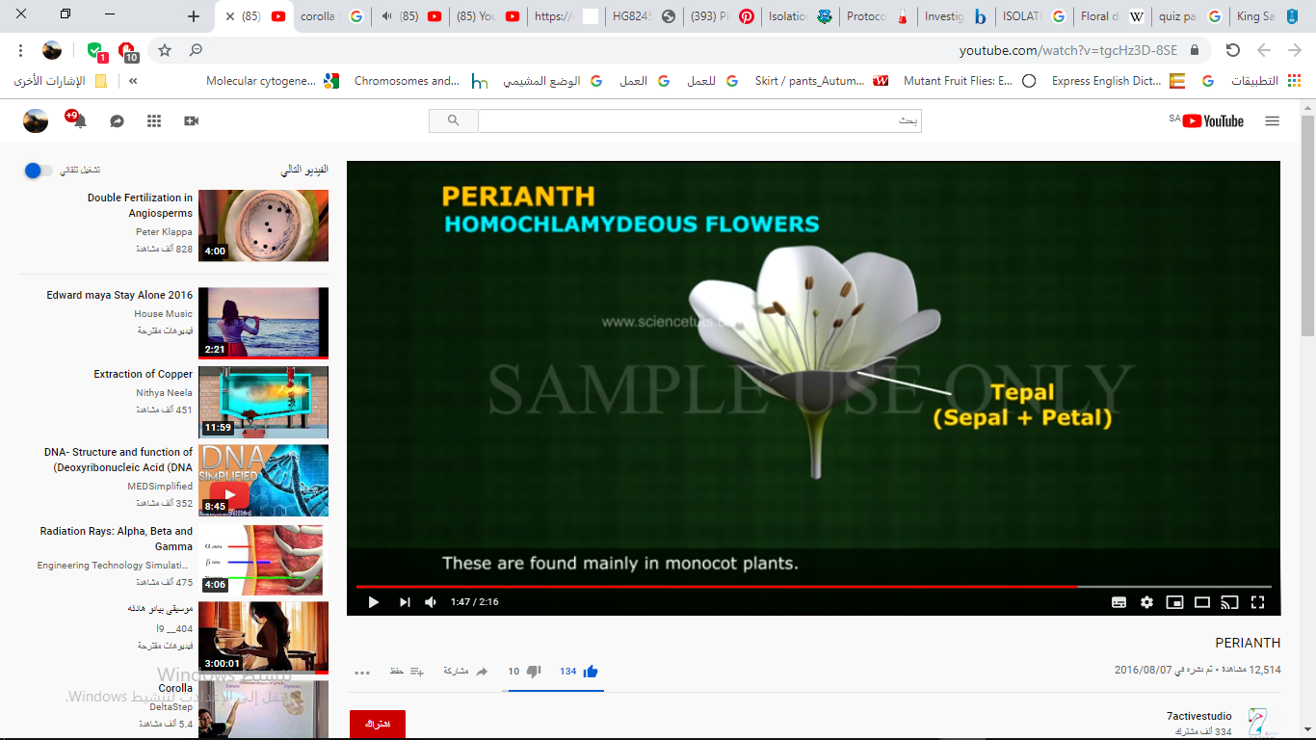
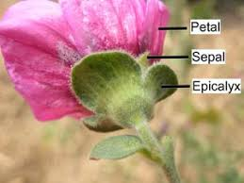

Slide 26

